Slide 1
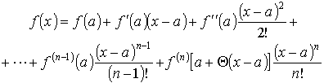
Тема Реферата:
Применение формулы Тейлора.
Выполнила: Еремина Е.,гр.2г21
Руководитель: Тарбокова Т.В.

Slide 2
Применение формулы Тейлора для разложения функций в степенной ряд широко используется и имеет огромное значение при проведении различных математических расчетов. Непосредственное вычисление интегралов некоторых функций может быть сопряжено со значительными трудностями, а замена функции степенным рядом позволяет значительно упростить задачу. Нахождение значений тригонометрических, обратных тригонометрических, логарифмических функций также может быть сведено к нахождению значений соответствующих многочленов.

Slide 3
Многочлен Тейлора.
Многочленом Тейлора степени n в точке x₀ называется многочлен P(x) степени n, такой, что его значение и значение всех его производных, вычисленные в точке x₀, равны соответствующим значениям функции f(x) и её производных f ^{(k)}(x) до порядка n в этой же точке: P^{(k)}(x₀)= f ^{(k)}(x₀); k=0,1,2,3,…,n.
Для нахождения вида многочлена Тейлора для заданной функции любой многочлен P(x) степени n вида P(x) = a₀x^{n} + a₁x^{n-1} + a₂x^{n-2} +…+ a_{n-1}x + a_{n} можно представить в виде, расположенном по степеням бинома (x-x₀):
P(x) = a₀(x-x₀)^{n}+ a₁′(x-x₀)^{n-1}+ a₂′(x-x₀)^{n-2}+…+ a_{n-1}′(x-x₀)+ a_{n}′,

Slide 4
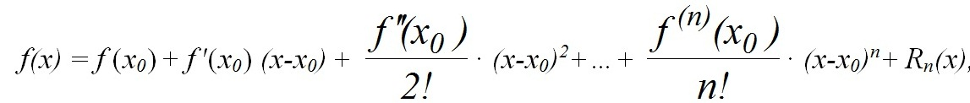
Разложение функций по формуле Тейлора
Разность между функцией f(x) и её многочленом Тейлора называется n-м остатком, или n-м остаточным членом; обозначим этот остаток через R_{n}(x)= f(x)- P(x).
Формула f(x)= P(x)+ R_{n}(x), в более развёрнутой форме, имеющая вид
,называется формулой Тейлора для функции f(x) в точке x₀ , а представление функции f(x) в таком виде - её разложением по формуле Тейлора.

Slide 5


Примеры разложения некоторых функций по формуле Тейлора
Рассмотрим функцию f(x)= e^{x}. Все её производные совпадают с ней:
f ^{(k)}(x)=e^{x} , так что коэффициенты Тейлора в точке x₀=0 равны
,k=0,1,2…n
Поэтому формула Тейлора для f(x)= e^{x} такова:

Slide 6

Пример: Найдем значение числа е.
В полученной ранее формуле положим х = 1:
Для 8 членов разложения: e = 2,71827876984127003
Для 10 членов разложения: e = 2,71828180114638451
Для 100 членов разложения: e = 2,71828182845904553
Как видно, для достижения точности, достаточной для решения большинства практических задач, можно ограничиться шестью-семью членами ряда.

Slide 7
Заключение
В ходе исследования:
В источниках был изучен вывод формулы Тейлора и ее практическое применение;
Были рассмотрены примеры разложения элементарных функций по формуле Тейлора.

Slide 8
Спасибо за внимание!

